Slide 1
«Использование проектного метода в работе с детьми с общим недоразвитием речи»

Slide 2
«Использование проектного метода в работе с детьми с общим недоразвитием речи»
Проектный метод в детском саду стал одним из важнейших компонентов в организации непосредственной образовательной деятельности.
"Расскажи - и я забуду, покажи - и я запомню, дай попробовать - и я пойму" - так гласит китайская пословица.
Действительно, только действуя самостоятельно, методом проб и ошибок, ребенок приобретает - "присваивает" знания и опыт.
Метод проекта предоставляет ребенку уникальную возможность реализовать свои фантазии и соединить их с мечтой о взрослости.
Работать над проектом способны дети разного уровня подготовленности.

Slide 3
Этапы инновационной деятельности:
Диагностический. Анализ научно-методических источников, диагностика детей.
Прогностический. Формирование цели, задач, гипотезы, прогнозирование ожидаемых результатов.
Организационно-подготовительный. Создание необходимых условий для обеспечения инновационной деятельности.
Практический.
Аналитический. Обработка полученных данных, соотнесение полученных результатов с поставленными задачами, обобщение опыта, создание копилки методических идей и проектов.

Slide 4
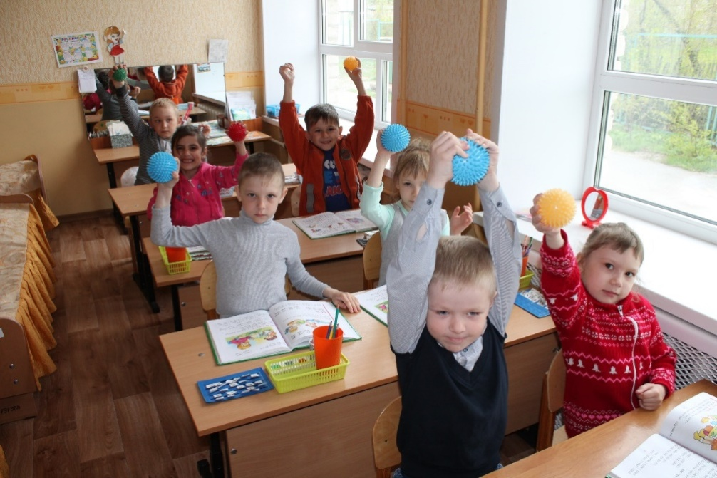
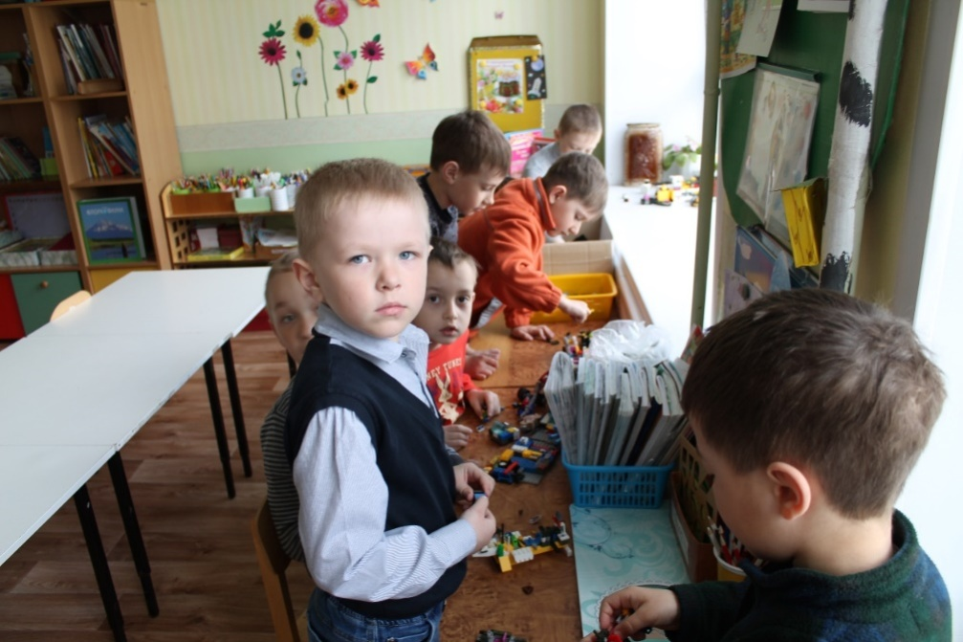
Проект «Мои ручки могут все»
Цель проекта: развивать речь детей через укрепление и развитие мелкой моторики.
Задачи:
Выявить индивидуальные способности детей в развитии мелкой моторики.
Развивать тактильную чувствительность рук детей.
Сочетать игры и упражнения для тренировки пальцев с речью детей.
Сформировать элементарные специфические графические навыки.
Подготовить руку ребенка к письму.

Slide 5
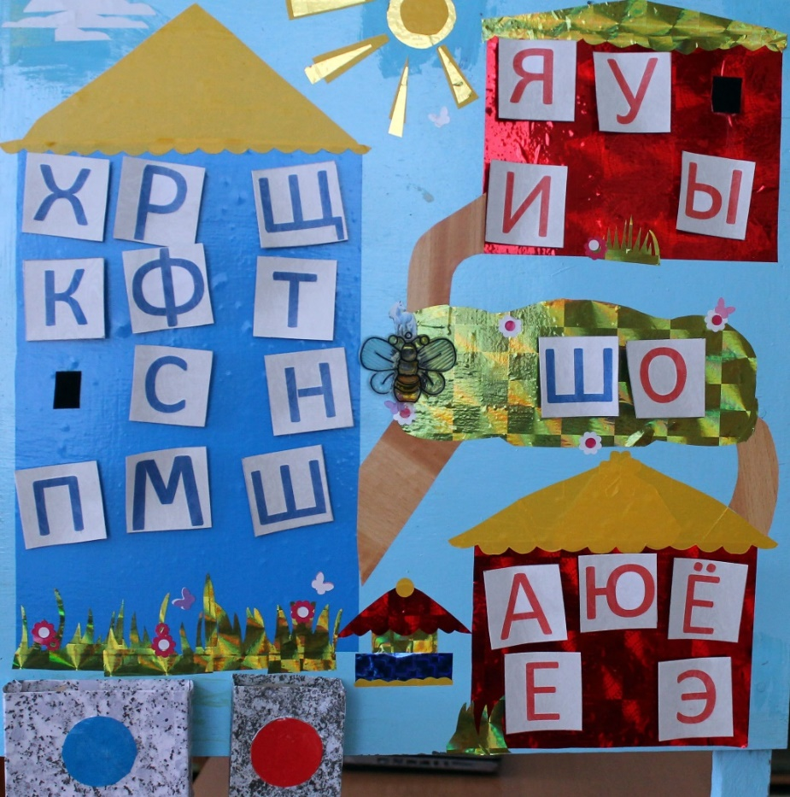
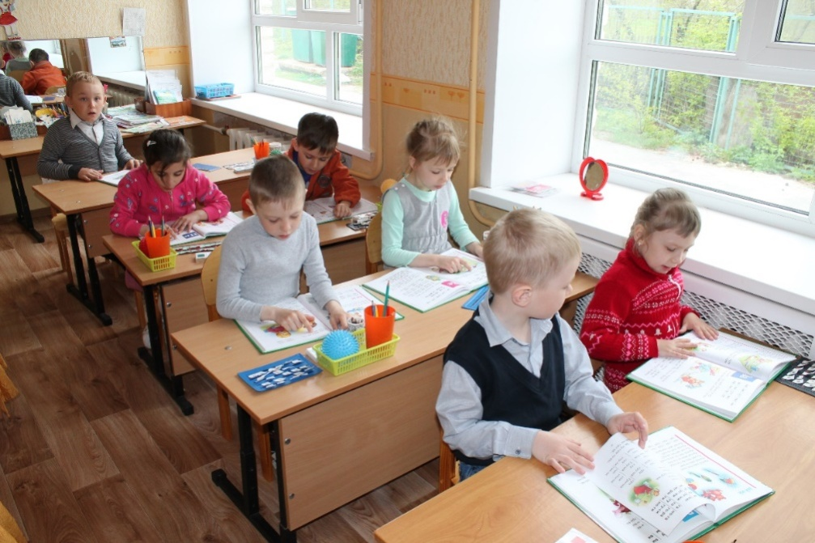
Проект «Эти незнакомые знакомые буквы?»
Цель: закрепления зрительного образа буквы.
Для детей с общим недоразвитием речи характерно недостаточное развитие фонематического слуха и зрительного восприятия. Звуко – буквенные связи закрепляются медленно. Это может послужить причиной возникновения дисграфии. Любую форму речевой патологии значительно легче предупредить, чем устранить. Поэтому очень важно говорить о способах профилактики дисграфии у детей дошкольного возраста, чем о путях её преодоления у школьников.
Продуктом данного проекта были буквы в виде различных предметов, нарисованные детьми совместно с родителями. Дети подготовили рассказы о своей букве. Сделала пособие «Буквоград». Организована выставка рисунков на тему «На что похожа буква».

Slide 6
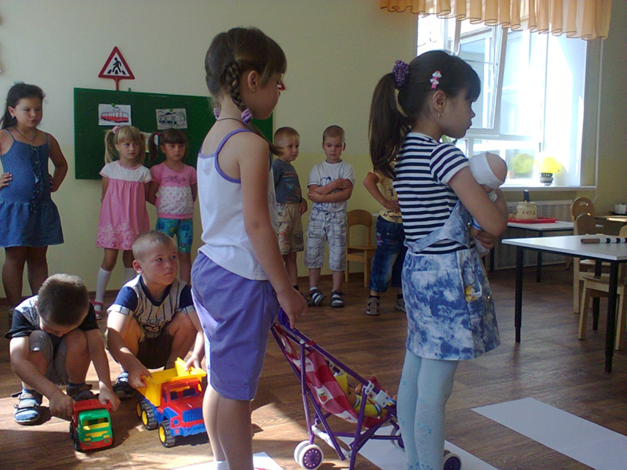
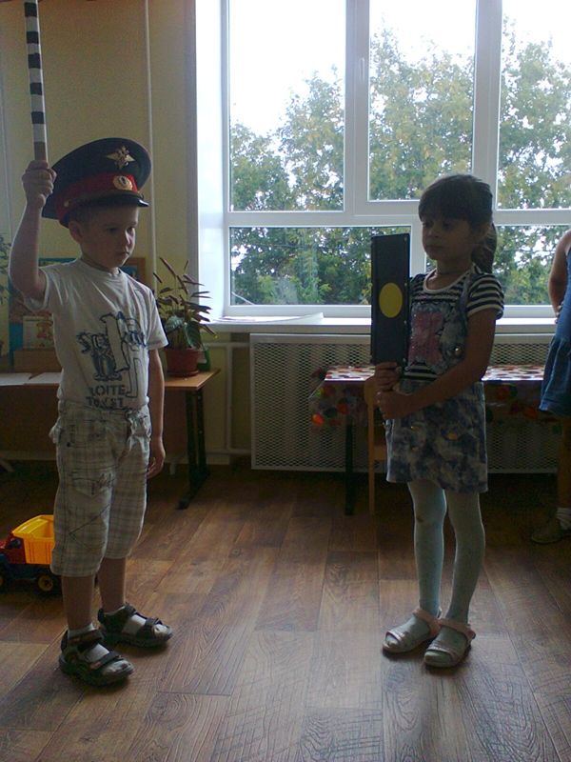
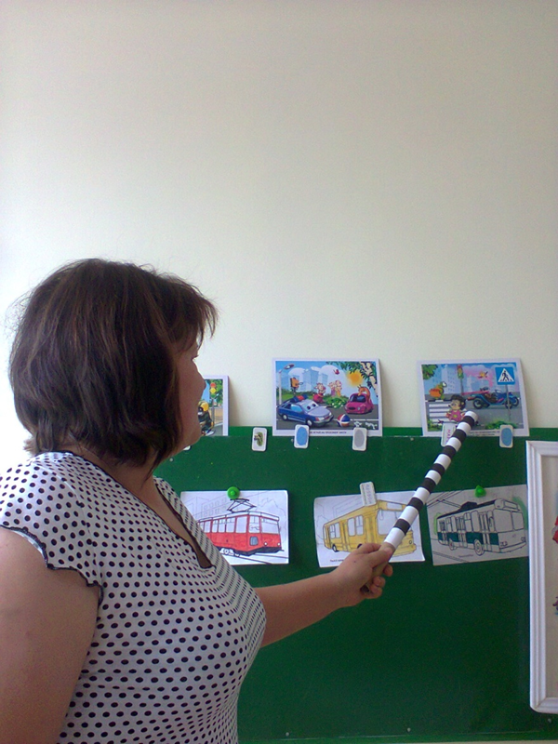
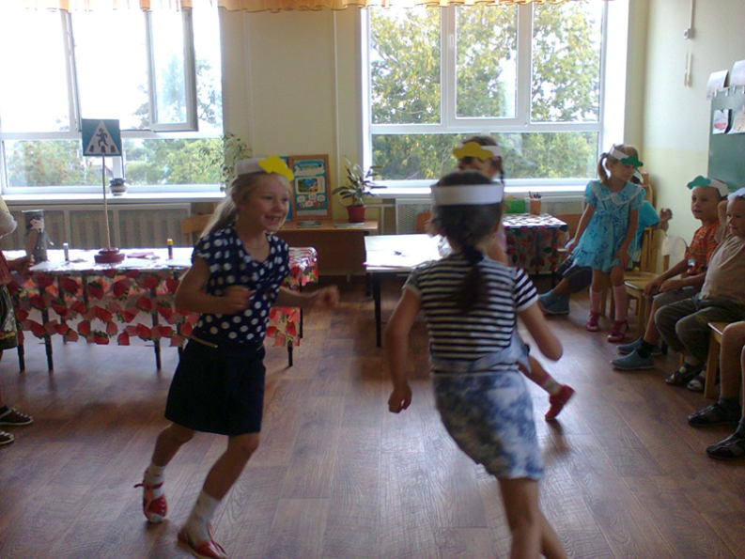
В первую очередь, конечно, проект должен носить коррекционную направленность, то есть, участвуя в нем, дети должны упражнять свои речевые возможности, тренировать языковые навыки и умения. Также проект должен быть направлен на формирование и развитие у детей коммуникативных навыков, навыков подготовки к учебной деятельности, правильного распределения времени, планирования и самоконтроля. Ребенок перестает быть объектом педагогического воздействия и становится активным участником творческой деятельности,

Slide 7
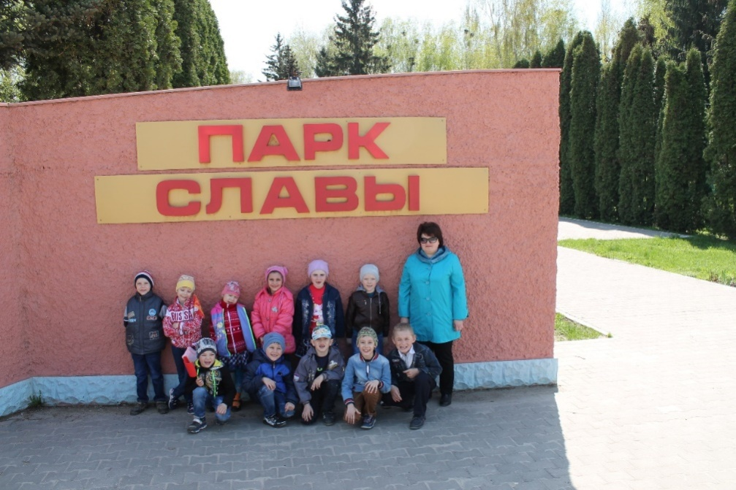
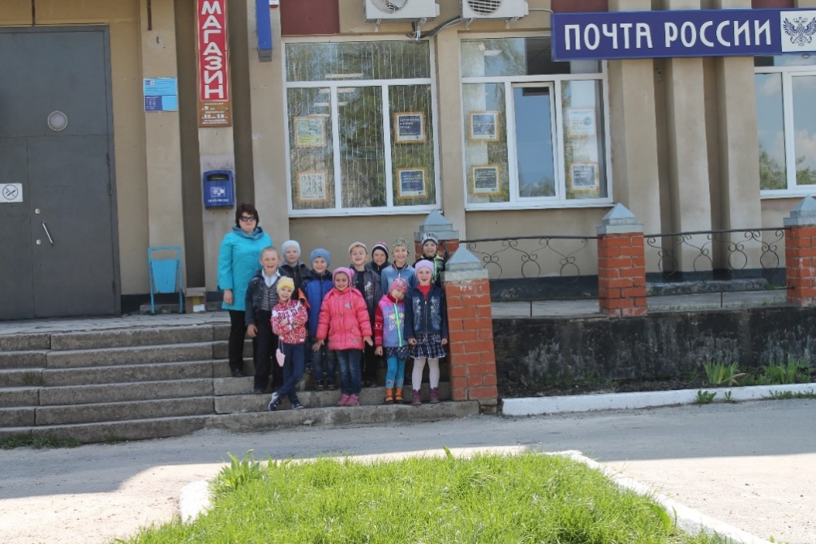
Этот метод деятельности перспективен, он помогает детям повторять и применять на практике уже известные им знания, развивает воображение, позволяет фантазировать, укрепляет отношения в группе (коллективе), позволяет ребенку развивать речевые коммуникации, дает новые знания об окружающем мире. Данный метод позволяет успешно вовлекать и родителей в коррекционно – воспитательный процесс.
Созданные проекты:
"Эти незнакомые- знакомые буквы", 2013 г
«Красный, желтый, зеленый» 2014 г
«Мамочка любимая, мамочка родная» 2015 год
Планируем провести второй этап проекта «Красное родное- древнее село» 2016 г

